Slide 1
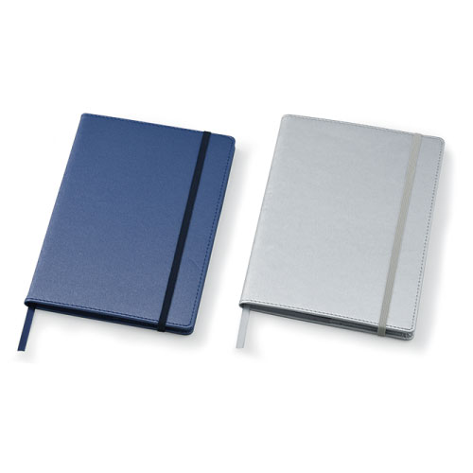
【提案書】
PUメモパッドカバーA5
特徴
ペン挿しとカードポケットも付いて機能的なA5サイズのメモパッドカバーです。カラーバリエーションはシルバーとネイビーの2色展開。オリジナル名入れも可能です。是非ご活用ください。
納期
納期スペース
仕様
素 材 ： PU・紙
サイズ ： Φ44×7mm
包 装 ： 箱入 箱サイズ/227×165×20mm
備 考 ： ロディアメモパッド付(3色から選択可)
お見積
お見積りスペース

